Slide 1
Роль информационных технологий в сфере международных отношений (на примере американо-мексиканских отношений)
Выполнила: магистрант кафедры международных отношений ФМО БГУ
Андриевич Анна Дмитриевна
Научный руководитель: доктор исторических наук, Профессор Розанов А.А.

Slide 2
Содержание
Тема и руководитель
Актуальность
Поставленные цели и задачи
Объект и предмет исследования
Научная гипотеза
Основные результаты
Научная новизна
Положения, выносимые на защиту
Спасибо за внимание

Slide 3
Актуальность
Информационные технологии играют основную роль в формировании современного глобального общества, при учете все более набирающего обороты уровня развития данной сферы;
Способы использования информационных технологий представляют собой ключевое значение в выборе вектора взаимодействий между странами на мировой арене и дальнейшего развития отношений между ними.

Slide 4
Поставленные цели и задачи
изучение роли информационных технологий в сфере международных отношений;
  поиск и обозначение возможных вариаций использования информационных технологий государствами, в том числе США и Мексикой, в становлении отношений между ними;
выявление эвентуальных, а также неблагоприятных последствий, которые могут проявиться при дальнейшем основательном использовании информационных технологий в международных отношениях.

Slide 5
Объект и предмет исследования
Объект исследования – информационные технологии в сфере международных отношений
Предмет исследования – роль и способы использования информационных технологий государствами в развитии своих двусторонних и многовекторных контактов на мировой арене в XXI в. (на примере отношений между США и Мексикой).

Slide 6
Научная гипотеза
Понимание важности роли информационных технологий как в повседневных реалиях на уровне отдельных индивидуумов, так и на уровне международных отношений может сказаться на дальнейшем использовании открытий данной сферы государствами и представителями СМИ, при их наибольшей ориентации на существенно более избирательные и осмотрительные методы применения данного нового вида влияния на мировые процессы глобализирующегося мира «Общества знаний».
Разные виды информационных технологий могут привести к разрушительным последствиям (начало войны, сдвиг положения государства в строке приоритетов «соседей», потеря статуса и т.д.), но и к положительным возможностям (приобретение новых союзников, пропаганда своей идеологии и привлечение к ней внимания единомышленников, помощь мигрантам, интенсивное развитие контактов между странами и их представителями и т.д.)

Slide 7

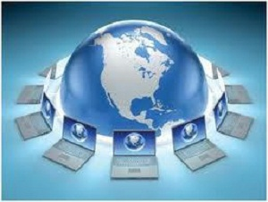
Основные результаты
Информационные технологии сравнимы с дипломатий в международных отношения по важности этих двух инструментов в становлении современного мирового порядка.

Slide 8
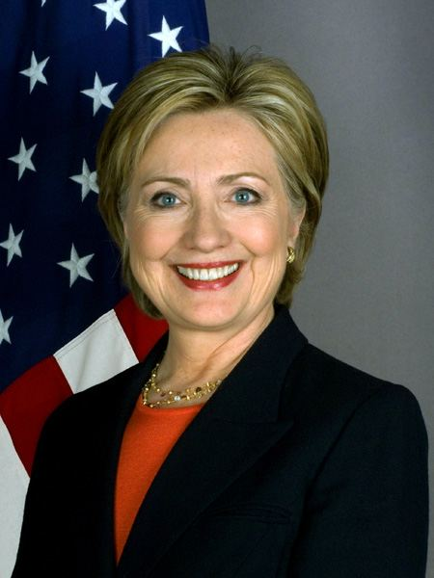
Основные результаты
Хиллари Клинтон (во время своего пребывания на посту госсекретаря) однажды сказала:
«Так же, как Интернет изменил практически каждый аспект того, как люди во всем мире живут, учатся, потребляют и общаются, информационные технологии изменили и меняют стратегический контекст дипломатии XXI в.»

Slide 9

Основные результаты
Информационные технологии являются одним из важнейших инструментов внешней политики современных государств. Эволюция технологий создала новые командные СМИ и дала возможность отдельным людям оспаривать существующее национальное превосходство, создавая новый мировой порядок.

Slide 10
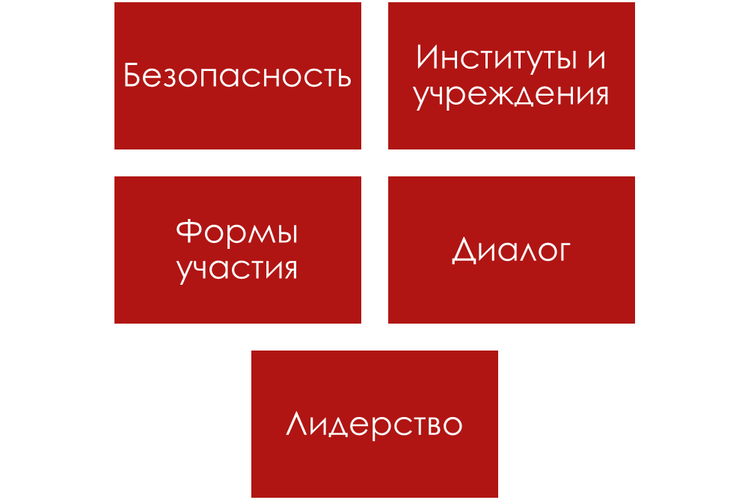
Основные результаты
Пять сфер, претерпевших изменения после внедрения массового использования информационных технологий в международные отношения

Slide 11
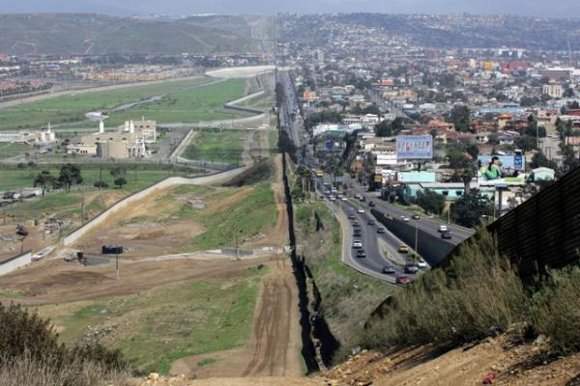
Основные результаты
Примером положительного влияния информационных технологий на решение сложных вопросов, связанных с обеспечением безопасности и развитием дружественных партнерских отношений является использование информационно-коммуникационных технологий на американо-мексиканской границе.
Сайт Министерства иностранных дел Мексики содержит информацию о местах, где мигранты могут остановится, найти ночлег и еду. Данные программы специально созданы для поддержки беженцев и лиц, ищущих убежище.
Передача секретной информации правоохранительными органами обеих стран для ускорения процедур обеспечения порядка и взаимного реагирования
Использование общих баз данных для «макиладорас» и систем прогнозирования, что способствует улучшению результатов работ

Slide 12
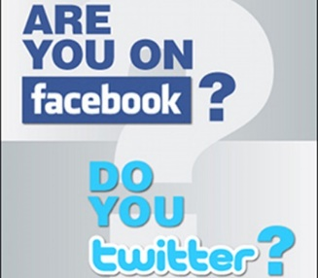
Основные результаты
Отрицательные примеры использования информационных технологий в отношениях США и Мексики:
Убийства представителей правительства и СМИ преступными группировками Мексики, с целью публичного запугивания населения США и Мексики (терроризм)
Использование Twitter и Facebook в качестве площадок для запугивая и навязывания своих целей со стороны США Мексики (манипуляции)
Возможность кибервторжения в секретные данные и дальнейшее их использование в собственных целях (манипуляции)

Slide 13
Научная новизна
Информационные технологии совсем недавно стали одним из возможных средств, используемых государствами, для ведения внешней политики в международных делах. Новые способы осуществления публичной дипломатии ускоряют процесс принятия решений, не требуя много времени для реализации. Однако и возможность негативных последствий и совершения ошибок, при принятии неверных решений, может привести к неисправимым результатам. Понимание роли информационных технологий в современном мире может предотвратить их возникновение.
  Помимо этого, отношения США и Мексики являются, ранее не рассматриваемым белорусскими и российскими исследователями, примером использования информационных технологий в международных отношениях.

Slide 14
Положения, выносимые на защиту
Информационные технологии – новое средство ведения переговоров и создания облика и статуса государств и правительств стран на международной арене XXI в.
С учетом способов использования информационных технологий в международных делах, существуют разные конечные итоги, влияющие на современную динамику международных политических процессов, которые представляют собой актуальную модель возможностей создания нового порядка.

Slide 15

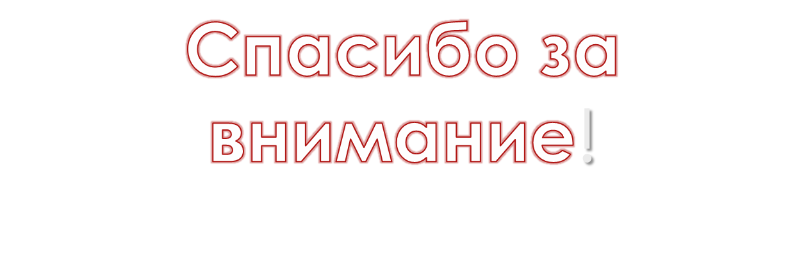
Ссылка на сайт:
https://andrievichanna.github.io/US-Mexican-relations/

